Slide 1

MI a baj?
Béres Péter | IT vezető, Sicontact Kft.

Slide 2



BlackBasta – Oh Shi(f)t, mit tettek?
Notes:
Kezdjünk egy olyan storyval, ami az ügyfélkörünkben történt meg nem is olyan rég. A címben található zárójeles részre is hamarosan fény derül. Az érintett cégnél egy biztonság mérnök volt, aki felelt a teljes infrastruktúráért, és az ESET mellett a Microsoft Defender is futott a gépeken, végül is úgy gondolták két védelem mindenképp jobb mint egy. Sajnos ez nem teljesen igaz. Sajnos erőforráshiánnyal küzdött a kolléga, tehát nem igazán volt ideje az általunk küldött riasztásokat elemezni és feldolgozni. Nézzünk kicsit a mélyére, hogy mi történt.

Slide 3



A végzet idővonala
Minden rendben
Minden rendben
Minden rendben
Minden rendben
Minden rendben
Kezdet

Slide 4

A végzet idővonala
Minden rendben
Minden rendben
Minden rendben
Minden rendben
Minden rendben
Kezdet
Kezdeti hozzáférés
C&C szerver
Elterelés
Futtatás
Felderítés
Felderítés
Oldalirányú mozgás
Adatok titkosítása
Hozzáférési adatok ellopása
Használni kívánt eszközök beszerzése
Parancs és szkript futtatása

Slide 5
A végzet idővonala
Első nap
Második nap
Harmadik nap
Negyedik nap
Kezdet
Kezdeti hozzáférés
Adatok titkosítása

Slide 6

Kezdeti hozzáférés - RDS
Támadók bejelentkeznek az RDS szerverre és kiválasztanak egy alkalmazást
Shift billentyű megnyomása 5x
Hivatkozáson kattintás
Vezérlőpult (valójában explorer.exe)
Címsor használata, hogy az iexplorer, cmd, stb. futtatáshoz

Slide 7
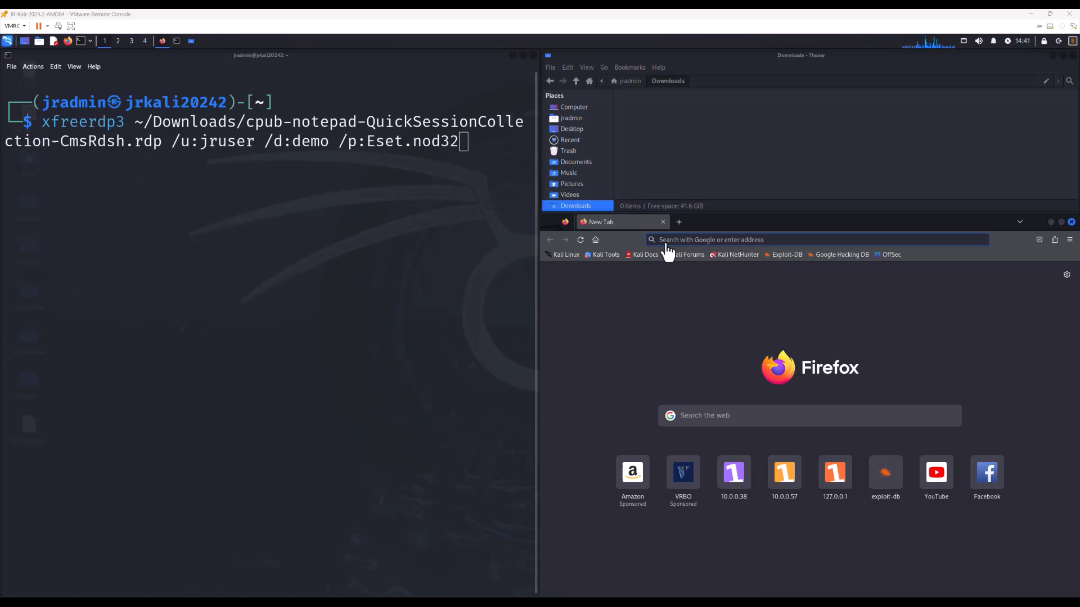
Initial Access - RDS
[SHIFT]
[SHIFT]
[SHIFT]
[SHIFT]
[SHIFT]

Slide 8
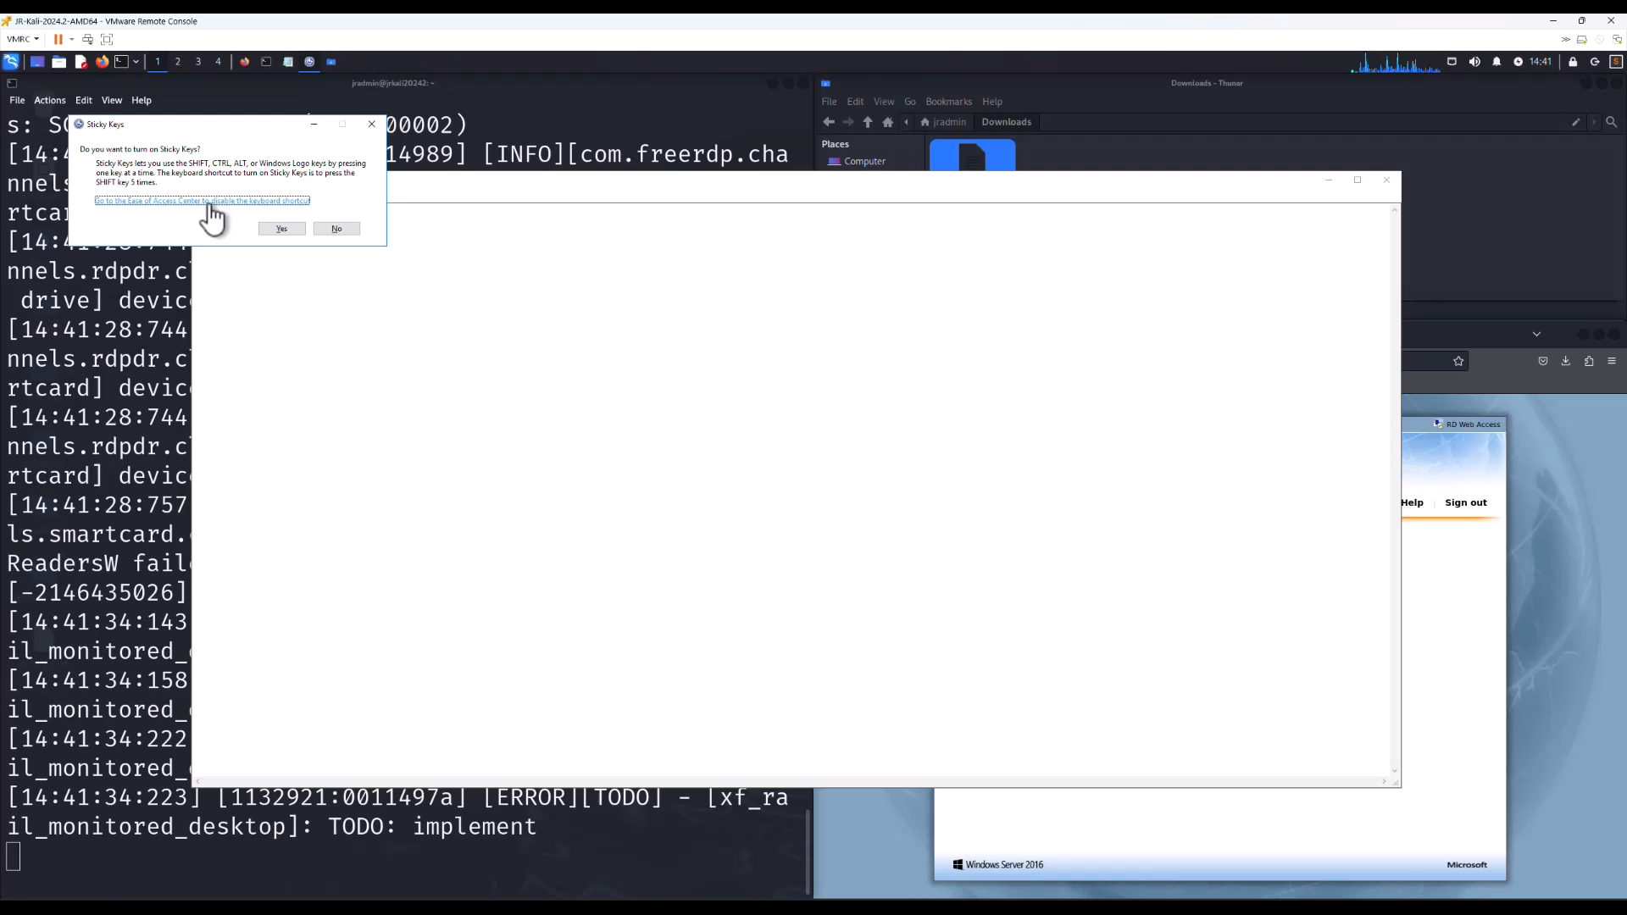
Initial Access - RDS

Slide 9
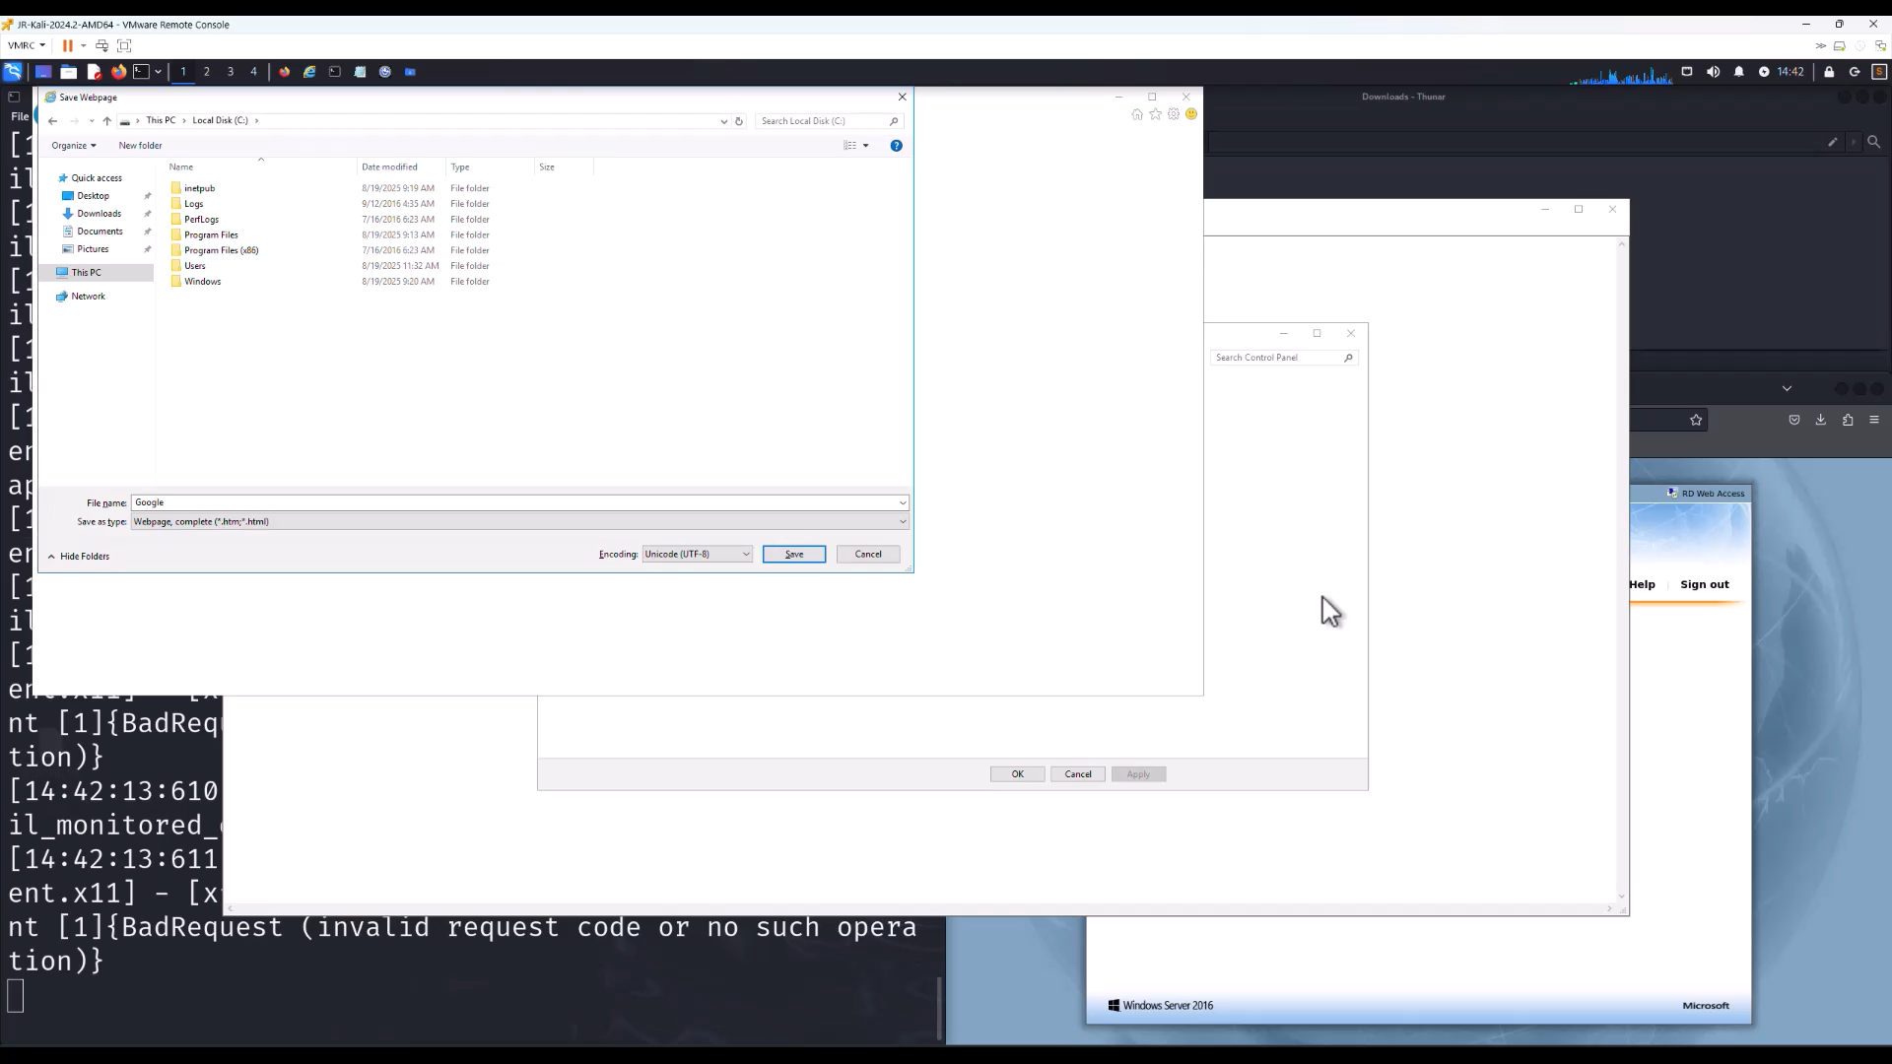
Initial Access - RDS

Slide 10

Kezdeti hozzáférés - RDS
RDS futtatja az alkalmazást
Sticky Keys elindítva
Vezérlőpult - Explorer

Slide 11

Kezdeti hozzáférés - RDS
RDS futtatja az alkalmazást
Sticky Keys elindítva
Vezérlőpult - Explorer
winlogon.exe
userinit.exe
rdpinit.exe
outlook.exe
[SHIFT] x 5
rdpshell.exe

Slide 12
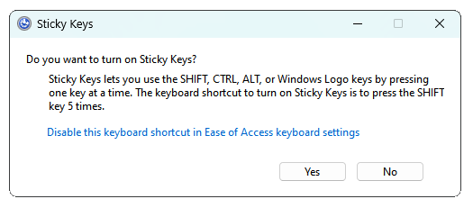
Kezdeti hozzáférés - RDS
RDS futtatja az alkalmazást
Sticky Keys elindítva
Vezérlőpult - Explorer
winlogon.exe
userinit.exe
sethc.exe
rdpinit.exe
easeofaccessdialog.exe
outlook.exe
[SHIFT] x 5
rdpshell.exe

Slide 13

Kezdeti hozzáférés - RDS
RDS futtatja az alkalmazást
Sticky Keys elindítva
Vezérlőpult - Explorer
wininit.exe
winlogon.exe
services.exe
userinit.exe
svchost.exe –k netsvcs
sethc.exe
easeofaccessdialog.exe
rdpinit.exe
easeofaccessdialog.exe
outlook.exe
explorer.exe
[SHIFT] x 5
Command Line:
::{21EC2020-3AEA-1069-A2DD-08002B30309D}\::{D555645E-D4F8-4c29-A827-D93C859C4F2A}\pageStickyKeysSettings
rdpshell.exe

Slide 14
Kezdeti hozzáférés - RDS
RDS futtatja az alkalmazást
Sticky Keys elindítva
Vezérlőpult - Explorer
wininit.exe
winlogon.exe
services.exe
userinit.exe
svchost.exe –k netsvcs
svchost.exe –k DcomLaunch
sethc.exe
easeofaccessdialog.exe
rdpinit.exe
explorer.exe
easeofaccessdialog.exe
Command Line:
/factory,{75dff2b7-6936-4c06-a8bb-676a7b00b24b} -Embedding
outlook.exe
explorer.exe
[SHIFT] x 5
Command Line:
::{21EC2020-3AEA-1069-A2DD-08002B30309D}\::{D555645E-D4F8-4c29-A827-D93C859C4F2A}\pageStickyKeysSettings
iexplore.exe
rdpshell.exe
Powershell_custom.exe
Killed Process – Renamed PowerShell
Execution [D0411]
cmd.exe
powershell.exe

Slide 15
Megszerezték a hozzáférést… Mit csináltak?
Felderítés – PowerShell-ben futtatott parancsok
Használni kívánt eszközök „beszerzése”
Internet Explorer, MS Edge, Chrome
  URL/Urlik.AAF
  Win64/GenKryptik.GTKR
  MSIL/Riskware.BloodHound.D
  MSIL/Riskware.Rubeus.A
  Hash blokkolva az ESET LiveGuard által
PowerShell Invoke-WebRequest (“iwr” alias használata)
  Win64/CobaltStrike.Agent.B
Certutil.exe
  Win32/Rozena.SA
Explorer.exe (copy paste az RDP-n keresztül)
  Win64/Kryptik.EEY
systeminfo.exe
tasklist.exe
Hibás parancs: powershell.exe '-c "=[System.DirectoryServices.ActiveDirectory.Domain]::GetCurrentDomain();='LDAP://’.; <snip>"
nltest.exe /domain_trusts
whoami.exe
ipconfig.exe
ping.exe
Procexp64.exe

Slide 16
Számos akciót blokkoltunk a 2 nap alatt
Threat Name – Day 2 | Count
Hash blocked by ESET LiveGuard | 2
Generik.GXUDDTG | 2
MSIL/HackTool.SharpShares.A | 1
MSIL/Riskware.BloodHound.D | 6
MSIL/Riskware.Rubeus.A | 3
Suspicious | 14
Win32/GenCBL.EQQ | 2
Win32/Rozena.SA | 2
Win64/CobaltStrike.Agent.B | 2
Win64/CobaltStrike.Artifact.Z | 1
Win64/CobaltStrike.Beacon.A | 2
Win64/GenKryptik.GTCZ | 2
Win64/GenKryptik.GTOS | 2
Win64/Kryptik.EEY | 2
Win64/Kryptik.EFH | 7
Win64/Kryptik.EFK | 5
Win64/Kryptik.EFP | 2
Renamed PowerShell Execution [D0411] | 4
Total | 62
Threat Name – Day 1 | Count
Suspicious | 5
URL/Urlik.AAF | 1
URL/Urlik.C | 1
URL/Urlik.E | 1
Win64/GenKryptik.GTKR | 1
Win64/Kryptik.EEY | 5
Win64/Kryptik.EFH | 1
Renamed PowerShell Execution [D0411] | 19
Total | 34

Slide 17
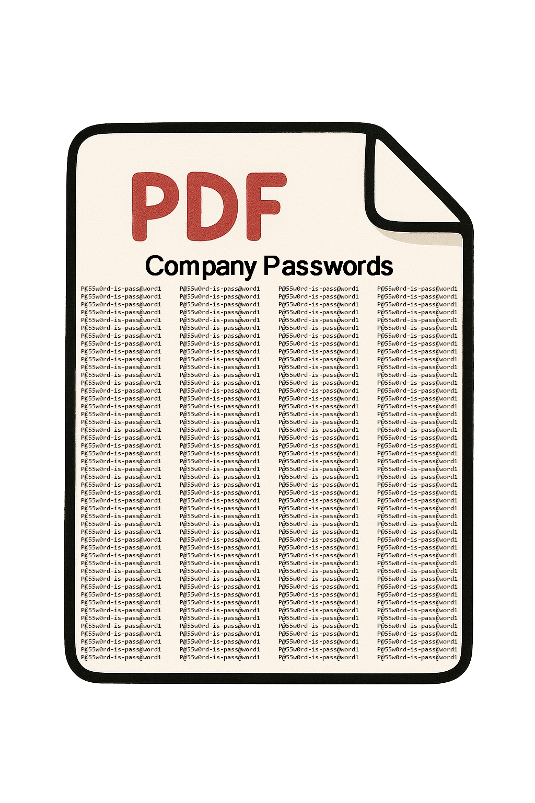


Ha minden eszközüket blokkoltuk, akkor hogy futhatott le a zsarolókártevő?
Megnyitottak egy PDF fájlt, aminek a neve “Company Passwords.PDF”
RDP-vel fel lehetett csatlakozni egy nem védett szerverre
RDP a 127.0.0.1-re

Slide 18
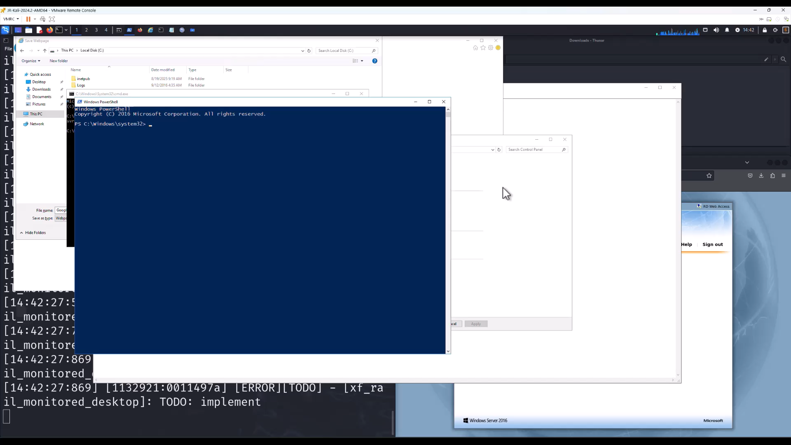
Initial Access - RDS

Slide 19








Domain
Controller
RDS

Slide 20
Domain
Controller
RDS

Slide 21
WMI:> %WINDIR%\syswow64\rundll32.exe c:\windows\COMPANY_c.dll,VisibleEntry
Domain
Controller
RDS

Slide 22

WMI:> %WINDIR%\syswow64\rundll32.exe c:\windows\COMPANY_c.dll,VisibleEntry
Domain
Controller
RDS

Slide 23

WMI:> %WINDIR%\syswow64\rundll32.exe c:\windows\COMPANY_c.dll,VisibleEntry
Domain
Controller
Zsarolóüzenet ledobva
Fájlok titkosítása elkezdődött
RDS

Slide 24



LiveGuard Advanced és Inspect
WMI:> %WINDIR%\syswow64\rundll32.exe c:\windows\COMPANY_c.dll,VisibleEntry
Domain
Controller
RDS

Slide 25


LiveGuard Advanced és Inspect
WMI:> %WINDIR%\syswow64\rundll32.exe c:\windows\COMPANY_c.dll,VisibleEntry
Domain
Controller
RDS

Slide 26


LiveGuard Advanced és Inspect
WMI:> %WINDIR%\syswow64\rundll32.exe c:\windows\COMPANY_c.dll,VisibleEntry
3 min
Domain
Controller
RDS

Slide 27

A végzet idővonala
Első nap
Második nap
Harmadik nap
Negyedik nap
Kezdet
Kezdeti hozzáférés
Hozzáférési adatok ellopása
Felderítés
Futtatás
Használni kívánt eszközök beszerzése
Oldalirányú mozgás
Adatok titkosítása

Slide 28
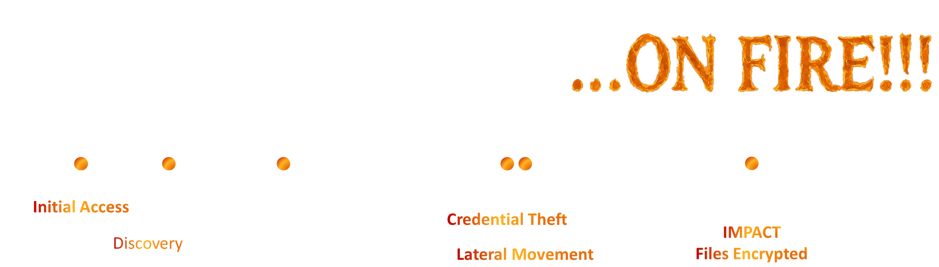
A végzet idővonala
Első nap
Második nap
Harmadik nap
Negyedik nap
Kezdet
Futtatás
Használni kívánt eszközök beszerzés

Slide 29
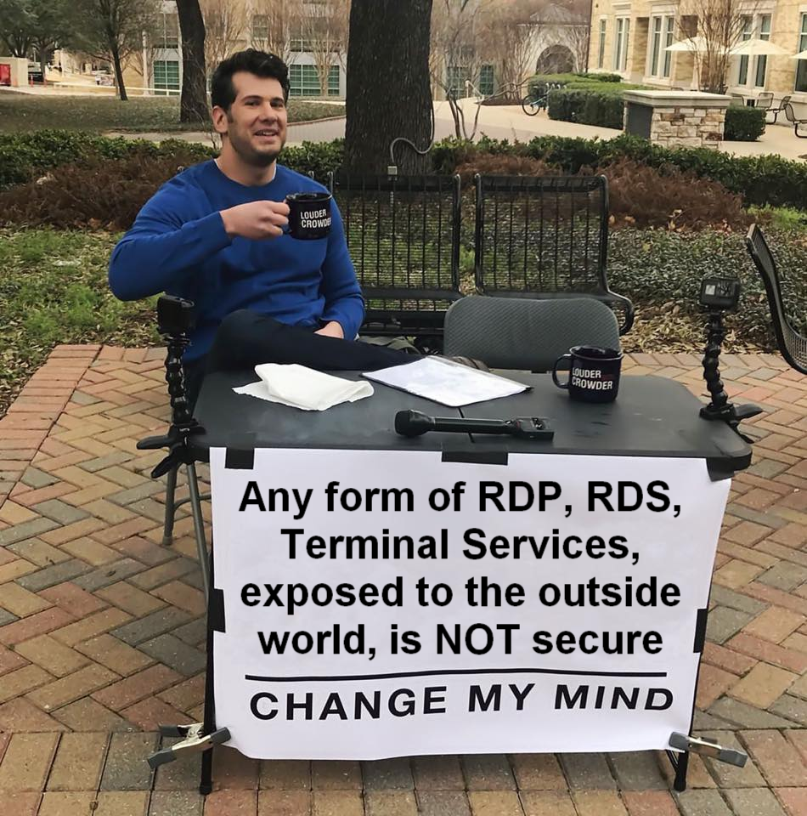
Final Lesson

Slide 30



Slide 31

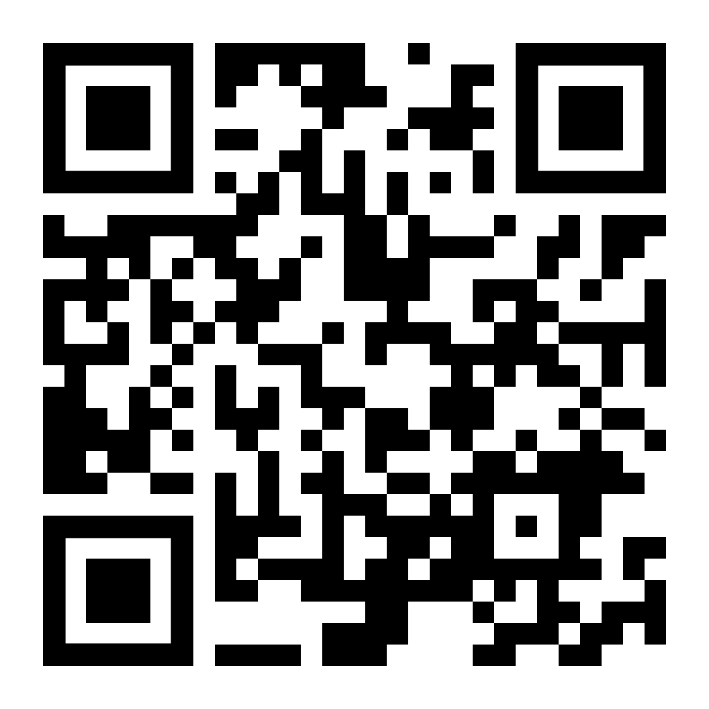
Notes:
Mennyire bíznak meg benne a magyar munkavállalók?
Tudatában vannak a magyar cégvezetők annak, hogy munkavállalóik a cég szenzitív adatait AI-jal dolgoztathatják fel?
Ön szerint a munkavállalók hány százaléka szorong az AI miatt? Mi lehet a szorongás kiváltó oka?
Olyan szakemberekkel feszegettük a kérdést, mint Tari Annamária, Kerek István, Keleti Artúr vagy épp Csizmadia-Darab István Rambo.
A válaszadók 34,2%-a kapott AI-használati képzést, 65,8% nem. Ezen belül: képzés iránti igények megítélése erős: 49% nagyon fontosnak, 37,1% inkább fontosnak tartja, képzést kapjanak. 86% összesen, nagyon magas szám.
72% sokan nem elég óvatosak, amikor információkat osztanak meg az AI-jal (dokumentumok, üzleti terv, ügyfél-adat)
Shadow AI jelenség.
QR kód alatt megtaláljátok a kutatást, jó szívvel ajánlom az áttekintését.

Slide 32
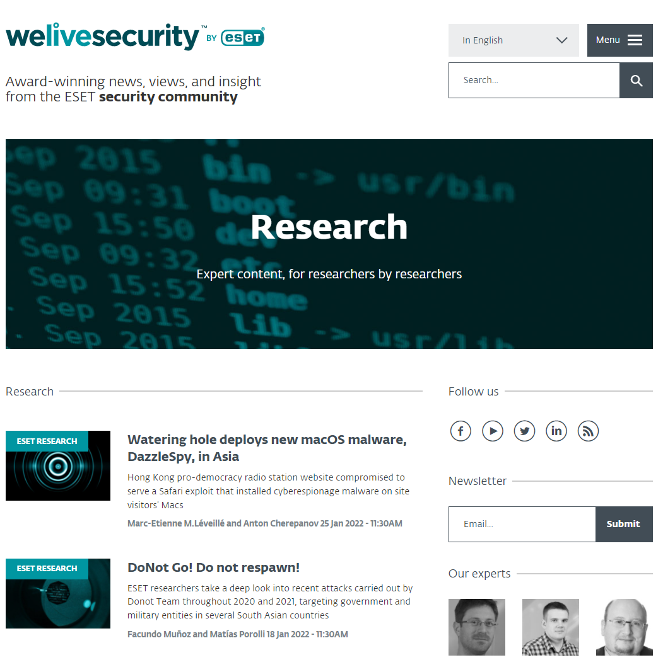
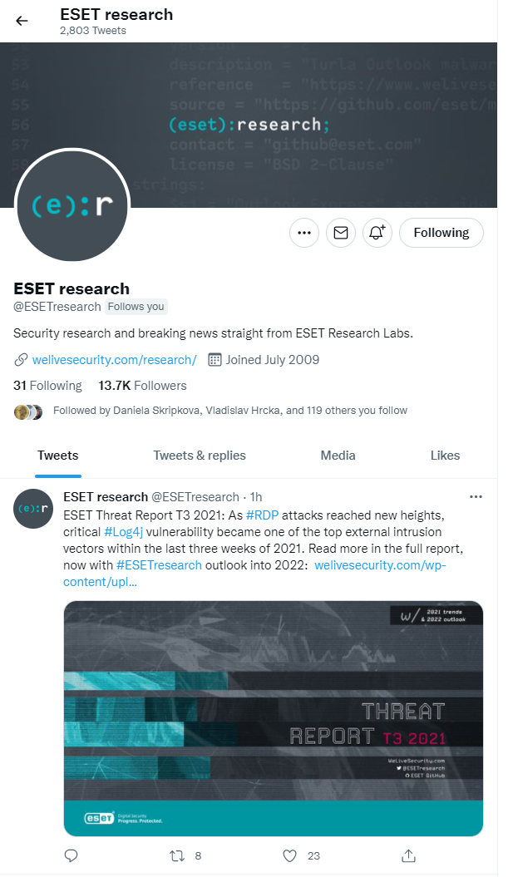

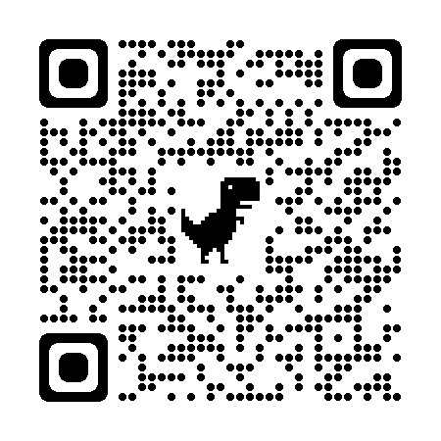
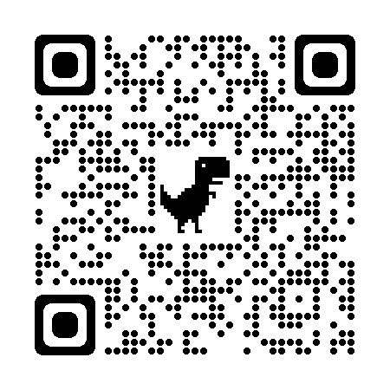


Slide 33



